Slide 1
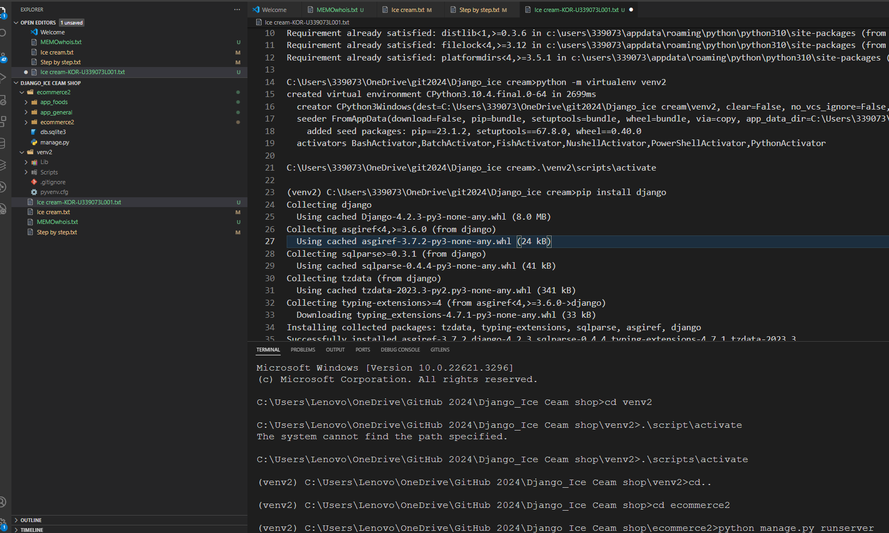
Python –m virtual env venv2
C:\Users\Lenovo\OneDrive\GitHub 2024\Django Ice Ceam shop>.\venv2\scripts\activate
Pip install Django ( install Django)

Slide 2
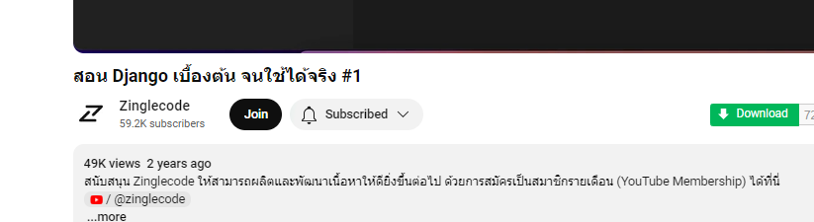
Find => My phone A22 very Cool
https://www.google.com/android/find/?did=uUGQpk1xHXFPkibGDbC-z0bDSDQA91KmOPxWkFFqMjM%3D
https://www.facebook.com/zinglecode
https://www.youtube.com/watch?v=BBL8W-lpNHw&list=PL_xSQKvnccpnCYCDQNEL-sJ7xphGIdZKD&index=1

Slide 3
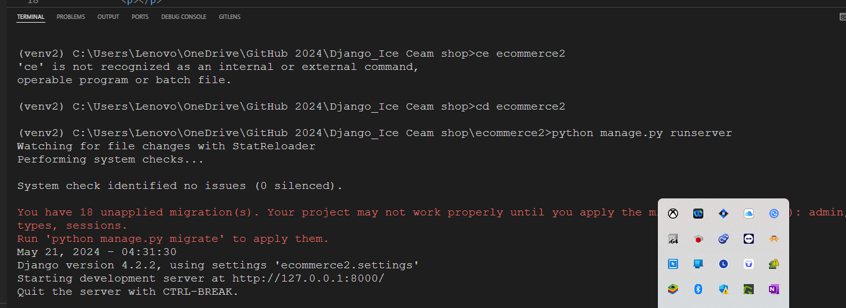

Slide 4
ตัวอย่างเว็บที่เขียนเสร็จ https://django-junraider.onrender.com Github project https://github.com/potchangelo/django... รูปภาพทั้งหมด https://github.com/potchangelo/django... โค้ด CSS https://github.com/potchangelo/django... โค้ด JavaScript https://github.com/potchangelo/django...

Slide 5
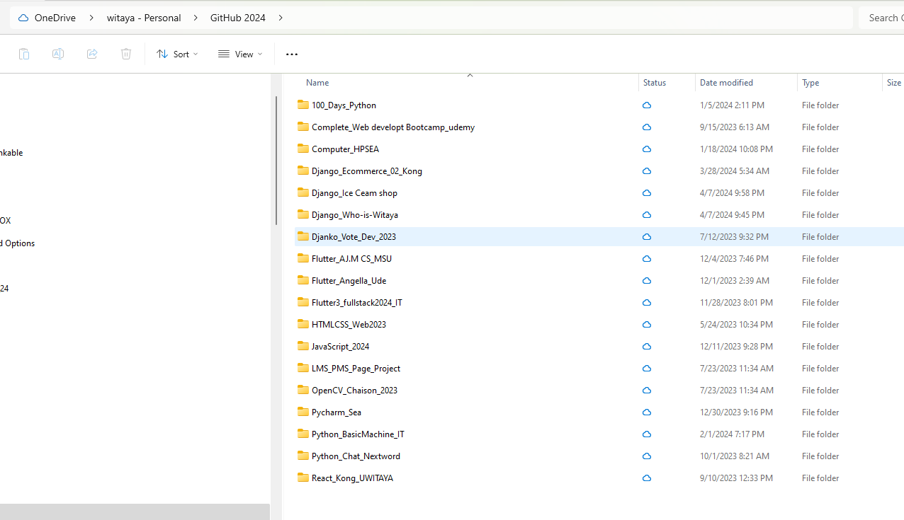
ส่วนมากแต่ละ Folder มี git ของตัวเอง
How to do wish-list

Slide 6
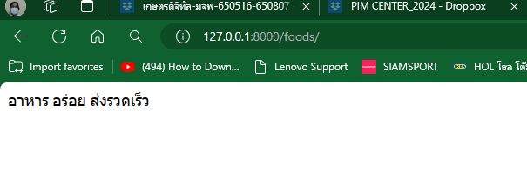
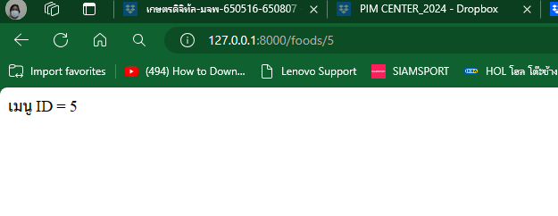

Slide 7
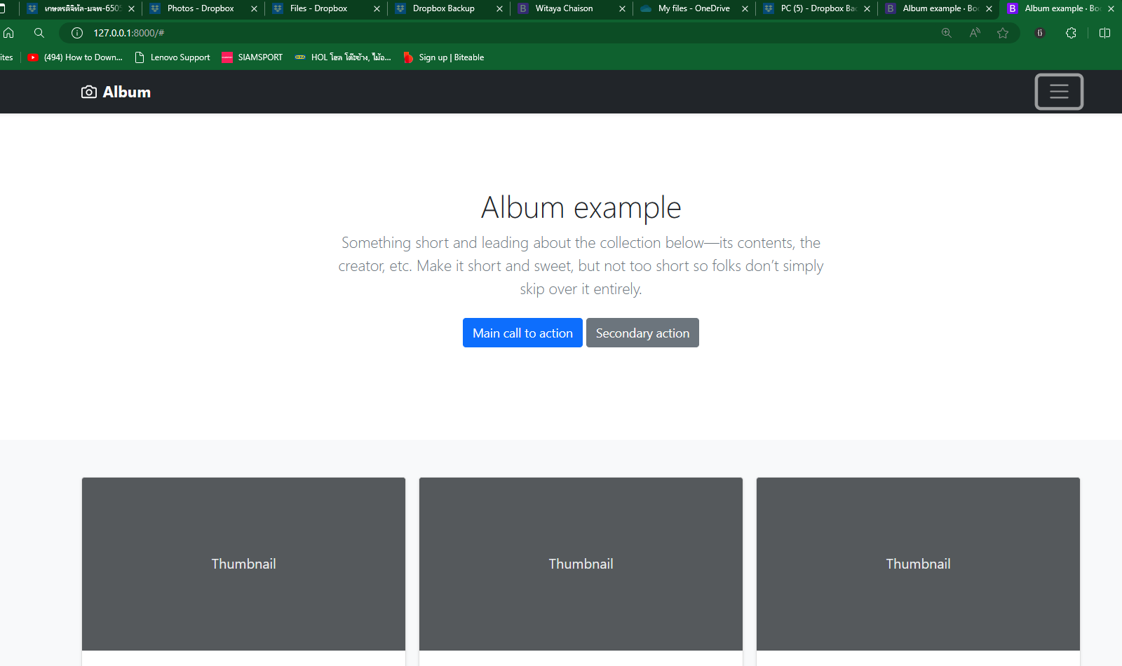
App_general is home page use .html
App food is respond need to home/food
Home General

Slide 8
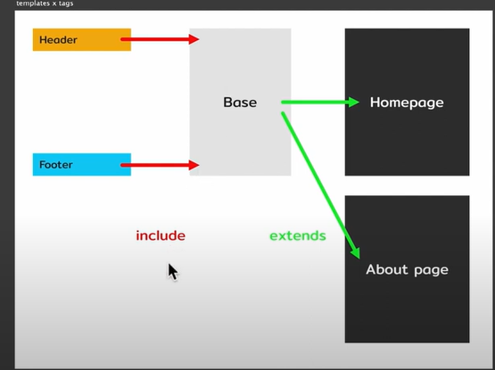

Slide 9
